Slide 1



Software engineering project
GRUPPO 17:
Consalvo Daniele;
Cretella Alessio;
D’Andrea Rossella;
De Vivo Aniello.
PROFESSIONAL MAINTENANCE APPLICATION
2ST RELEASE
Notes:
Buongiorno a tutti, siamo il gruppo 17 e questa è la presentazione della seconda release del nostro progetto di software engineering

Slide 2
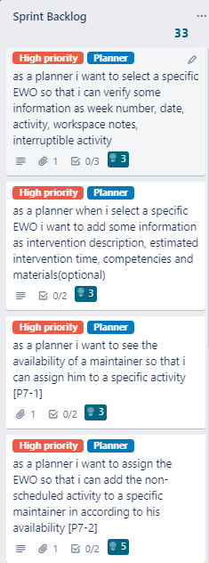
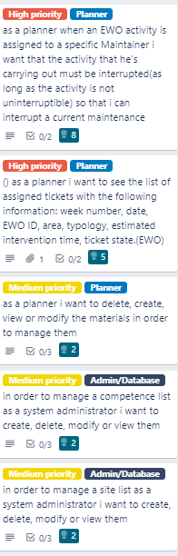
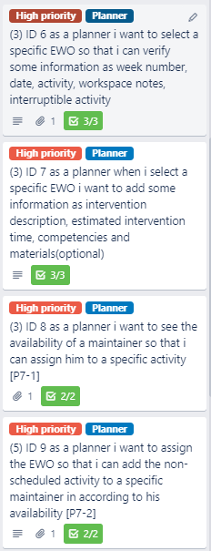
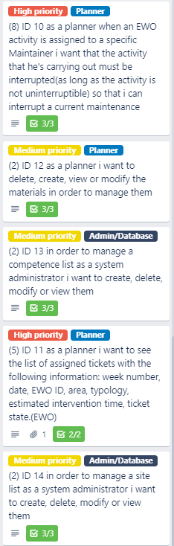

What did we plan to do
Manage an EWO activity;
Assign an EWO activity;
Interrupt an activity if it was interruptable;
See the list of tickets related to the state of the EWOs;
Manage the list of materials;
Manage the list of competences;
Manage the sites;
Notes:
Nella seconda sprint ci eravamo prefissati l’obiettivo di portare a termine le seguenti user stories che permettono di:
LATO PLANNER
Gestire una EWO;
Assegnare una EWO;
Interrompere un’attività se è interrompibile;
Vedere la lista dei ticket relativi allo stato di una EWO;
Gestire la lista dei materiali.
LATO AMMINISTRAZIONE
Gestire le competenze;
Gestire i siti.
*TRANSIZIONE*
L’obiettivo, a termine della deadline del 17 dicembre, è stato portato a termine.

Slide 3
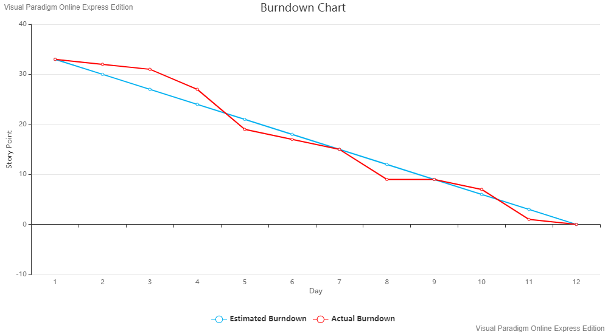
BURNDOWN CHART
Notes:
Da come si evince dal burndown chart, inizialmente c’è stato un piccolo rallentamento rispetto alla stima ideale.
Dopo questa fase iniziale, siamo riusciti ad avere un andamento costante e infine siamo riusciti a terminare nel tempo previsto.

Slide 4
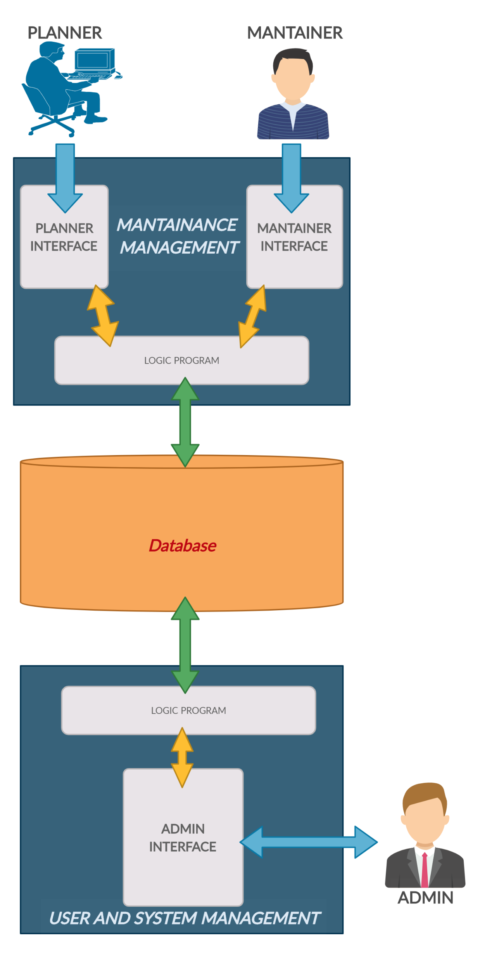
Architectural view: confirmed
Notes:
La vista architetturale di massima è stata nuovamente confermata e mantenuta tale.
L’architettura a livelli permette agli attori, attraverso le interfacce, di poter interagire con il database, non direttamente,
Ma tramite un livello logico sottostante.
Questa architettura è servita di ausilio per la divisione del lavoro.

Slide 5
Same division of the work
INTERFACE
LAYER
Daniele
Aniello
LOGICAL
LAYER
Alessio
Rossella
DATABASE
LAYER
Notes:
La divisione del lavoro è rimasta la stessa dello sprint precedente
In particolare, il primo livello (quello dell’interfaccia) è sempre a carico di Daniele e Aniello.
Il secondo livello (quello della logica dell’applicazione) è sempre a carico di Rossella e me.
Invece il livello del database, è stato man mano aggiornato a turno da tutti i membri del gruppo a seconda di ciò che serviva per l’applicativo.

Slide 6
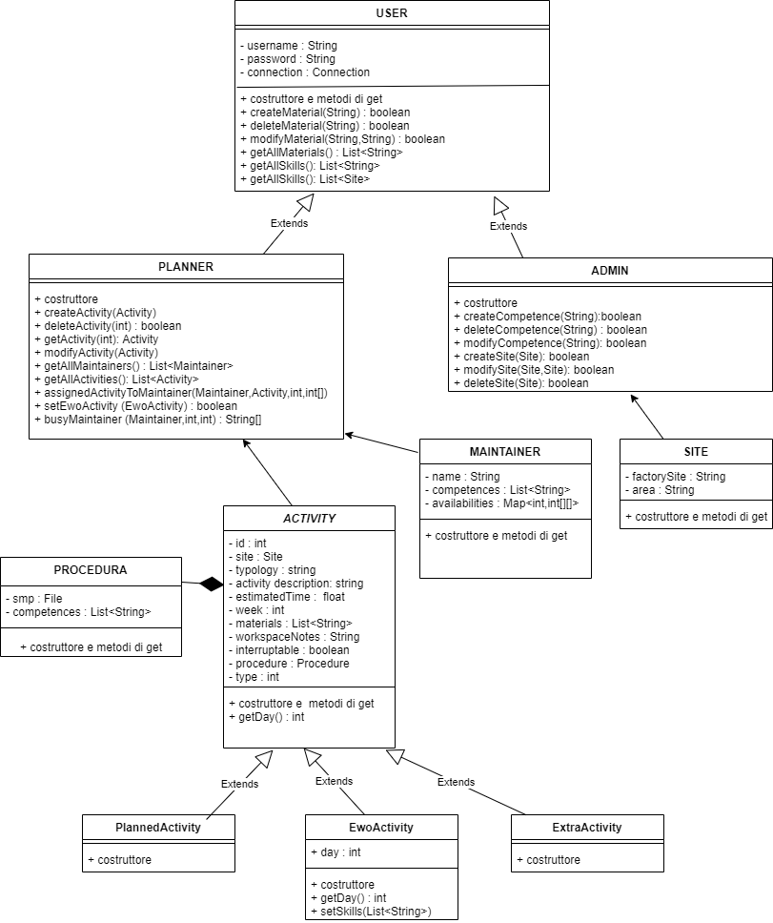
UML DIAGRAM
Notes:
Il diagramma UML che descrive la parte logica dell’applicativo è stato aggiornato.
Rispetto alla sprint precedente, sono state aggiunte alcune funzionalità per l’amministratore.
Per questo, al nostro diagramma UML è stata aggiunta la classe ADMIN.
E’ stata aggiunta anche la classe user per le funzionalità che planner e admin hanno in comune
e quindi essa viene estesa da queste ultime 2.
Siccome sono state introdotte le attività EWO, la classe Activity ora viene estesa da planned activity, Ewo activity, extra Activity

Slide 7
what did we do?
Let me show you!
Notes:
Ora vi presenterò una demo live dell’applicativo realizzato

Slide 8
SPRINT RETROSPECTIVE
START DOING
1 Be on time on the daily scrum
MORE OF
1 Refactoring of the code;
2 Comment more the code;
3 Coordination about the used language(ITA/ENG)
STOP DOING
Mistakes with git
KEEP DOING
1 Keep the good division of the work;
2 Constant integration test;
3 Costant exchange of ideas.
LESS OF
time for the daily scrum
Notes:
Al termine della sprint, è stato eseguito lo sprint retrospective.
Sono state individuate varie categorie di azioni:
Per start doing, si vuole iniziare ad essere puntuali al daily scrum;
Per keep doing, sono rimaste le azioni precedenti ovvero mantenere la divisione del lavoro, costanti test di integrazione e costante scambio di idee;
Per stop doing, bisogna evitare gli errori fatti con git;
Per more of, si vuole continuare a fare il refactoring del codice, commentare di più il codice e coordinarsi di più per il linguaggio utilizzato;
Per less of, c’è bisogno di utilizzare meno tempo per i daily scrum.

Slide 9
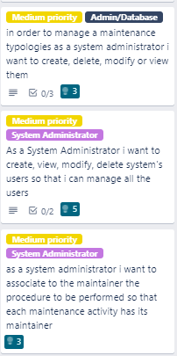
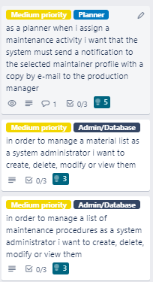
3° sprint
22 SP;
End of user stories with medium priority;
Send notification to the maintainer and to the production manager;
Manage the procedures;
Associate the procedure to the maintainer;
Manage the users
Manage the activity’s typologies;
Notes:
Per completare l’applicativo, abbiamo pensato che siano necessarie ulteriori 2 sprint fino ad arrivare a 4 sprint totali.
Queste 2 prenderanno meno SP delle sprint precedenti poiché la velocità attuale è quella di 30 SP a sprint e ne sono rimasti 40-
Nella 3° sprint ci prefissiamo di:
terminare le user stories con priorità media;
Poter permettere l’invio di una notifica al manutentore e al product manager;
Gestire le procedure e associarle ad un manutentore;
Gestire gli utenti e le tipologie di attività di manutenzione.

Slide 10
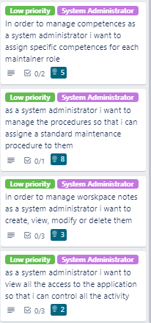
4° sprint
18 SP = more time for a good code;
User stories finished!;
Assign the competences to a maintainer;
Assign an SMP to a procedure;
Manage the workspace notes;
View all the access to the application.
Notes:
Per la 4° e ultima sprint, le user stories saranno finite e si potranno
assegnare le competenze al manutentore, una smp alla procedura,
gestire le workspace notes e vedere tutti gli accessi all’applicazione.

Slide 11
links
GitHub: https://github.com/acretella/ProgettoSE
Trello: https://trello.com/b/r4zL88oL/bacheca-principale
Notes:
Qui vengono riportati alcuni link utili come quelli di trello e github.
Grazie per l’attenzione!

